Slide 1
Информация
Лобанова Татьяна Юрьевна
ГБОУ «АКШИ им.П.О.Сухого»
г. Ахтубинск, 2022 г

Slide 2
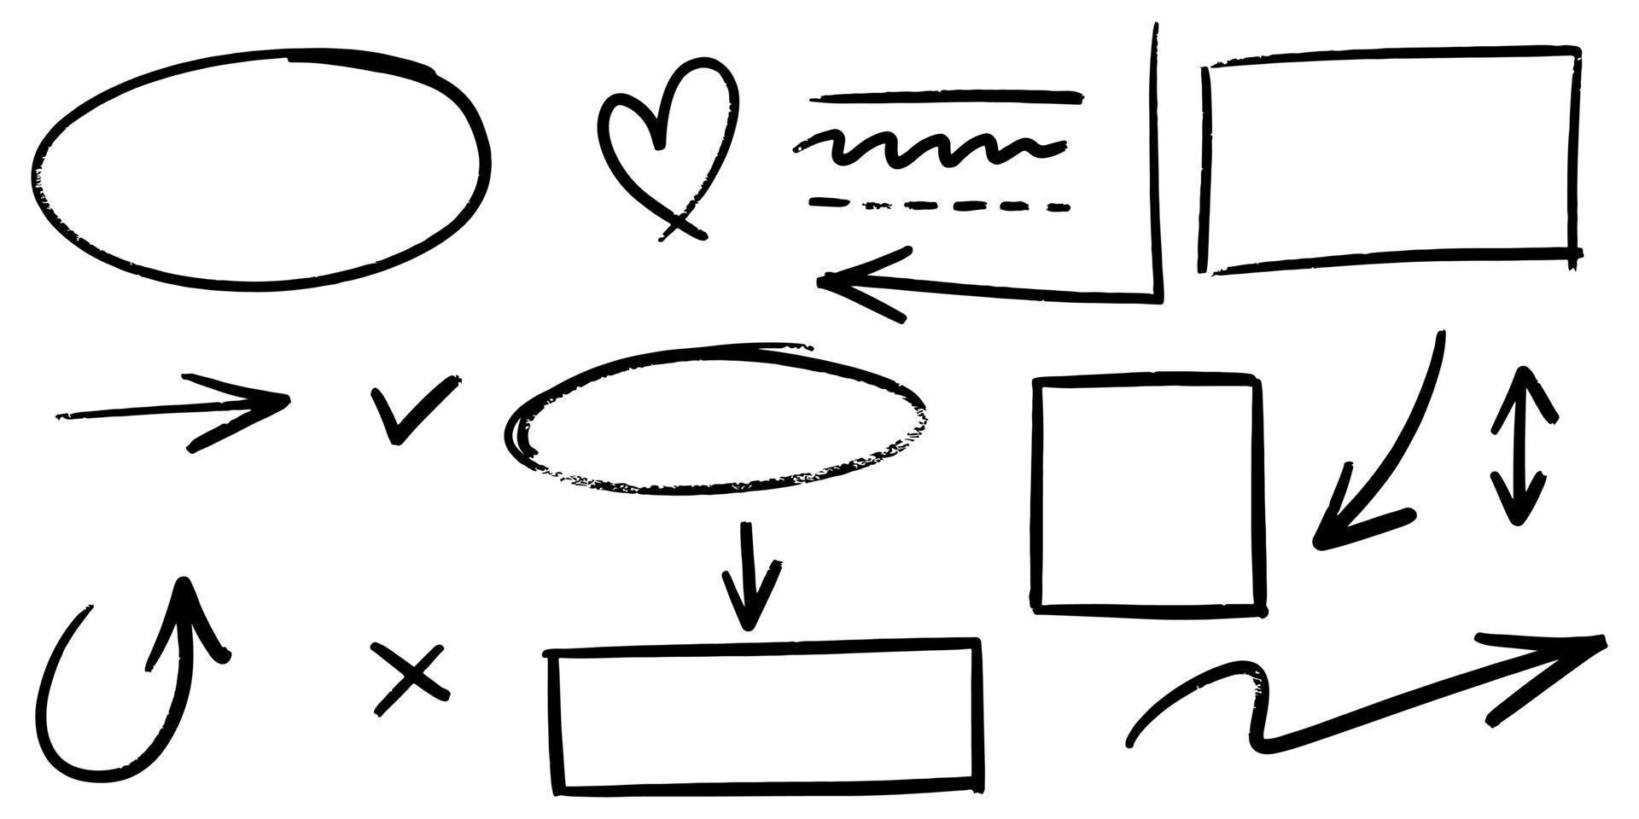
Пройденный материал
Наука
________
________
________
________
________
Информатика
________
________
________

Slide 3
Пройденный материал
Наука
Гуманитарные
Технические
Математика
Электротехника
Информатика
История
Литература
Психология
Естественные
Биология
Физика
Химия
IT
Теоретическая
Средства инфо-ии
Социальная

Slide 4

Информация
Что такое информация?
Чем информация отличается от данных?

Slide 5

сведения, знания о мире, которые человек получает с помощью органов чувств
Информация с точки зрения человека -
Виды информации

Slide 6

Зрительная
По способу восприятия
Виды информации
Вкусовая
Обонятельная
Слуховая
Аудиальная
Осязательная
Тактильная

Slide 7

Зрительная
Виды информации
Вкусовая
Обонятельная
Аудиальная
Тактильная
Человек находится в темной, пустой комнате. Получает ли он какую-либо информацию?

Slide 8

Всегда ли информация имеет смысл?
Смыслом ее наделяет человек. Если информацию обрабатывает компьютер, то для него это набор 0 и 1, не имеющих смысла
Что такое данные

Slide 9

Данные
Информация

Slide 10
Термин «информация» стали активно применять лишь в середине ХХ века
В каждой научной области этот термин имеет свое значение

Slide 11
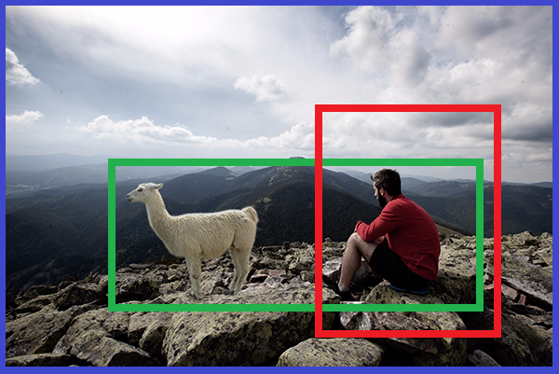
Атрибутивная концепция
Философия
Функциональная концепция
Антропоцентрическая концепция

Slide 12
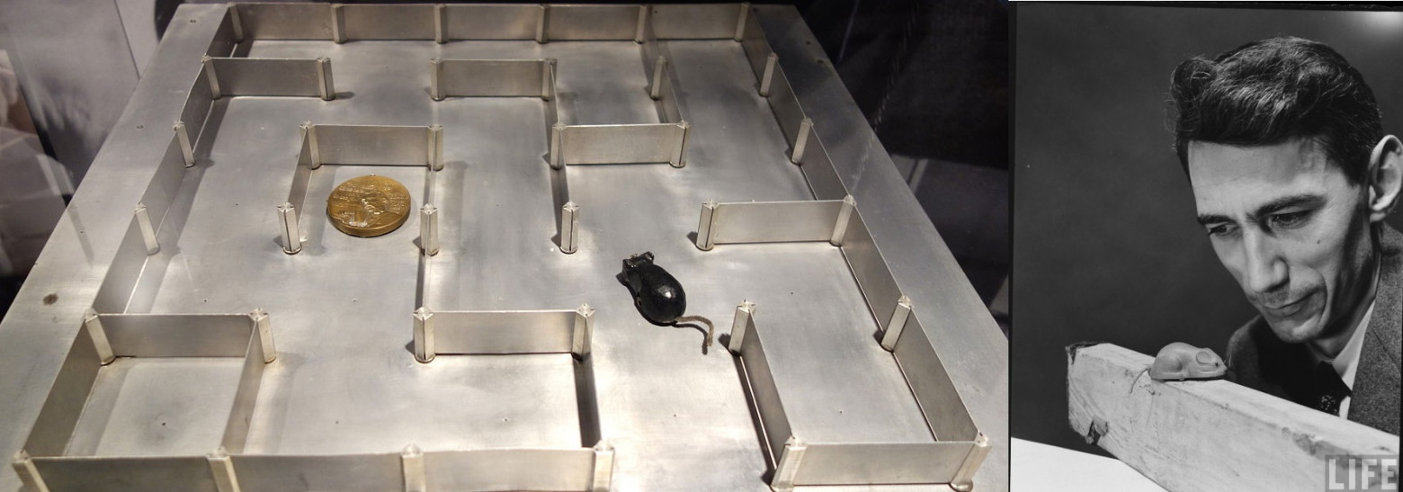
Теория связи
Клод Шеннон – создатель теории информации.
В 1950 создал робота-мышь с зачатками искусственного интеллекта, которая могла проходить лабиринт.

Slide 13
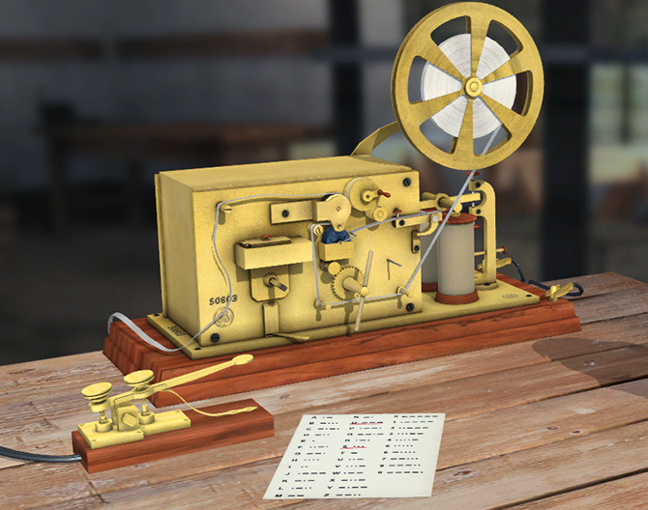
Теория связи
Клод Шеннон анализировал технические средства связи: телеграф, телефон, радио.
Информация –последовательности электрических или электромагнитных сигналов

Slide 14
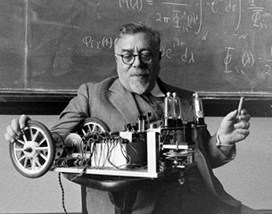
Кибернетика
Норберт Винер.
С ним почитали за честь дружить Альберт Эйнштейн и Макс Борн.
Во время Второй мировой войны Винер почти целиком посвятил свое творчество военной тематике. Он разрабатывает систему самонаведения, конструируя технику, способную посылать сигнал и получать его обратно.

Slide 15
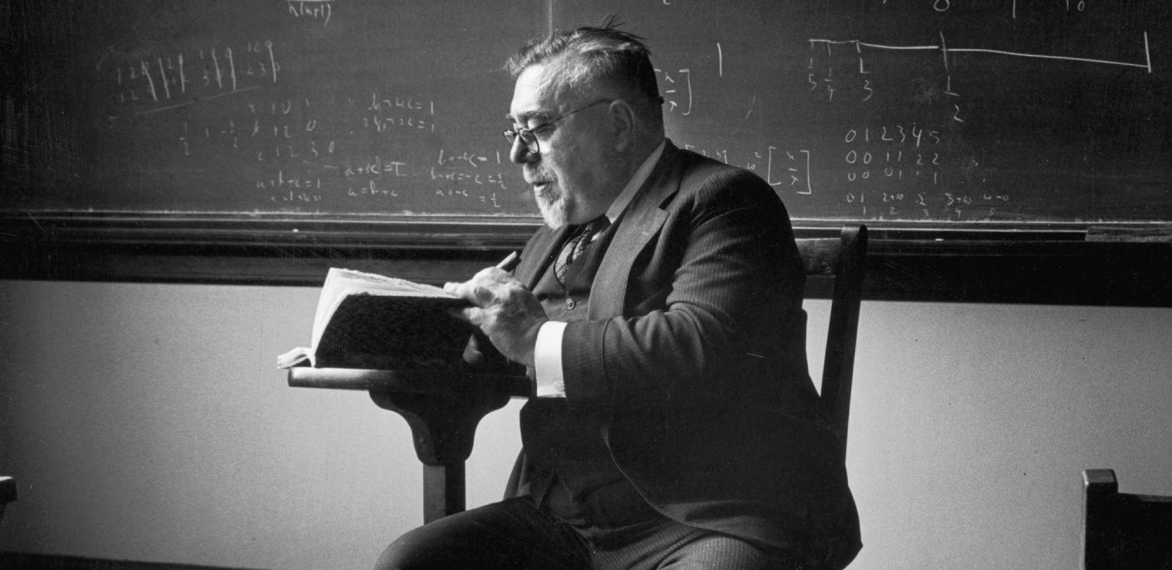
Норберт Винер анализировал системы управления в живых организмах и в технических системах.
Информация в его понимании – сигналы, передаваемые по информационным каналам

Slide 16
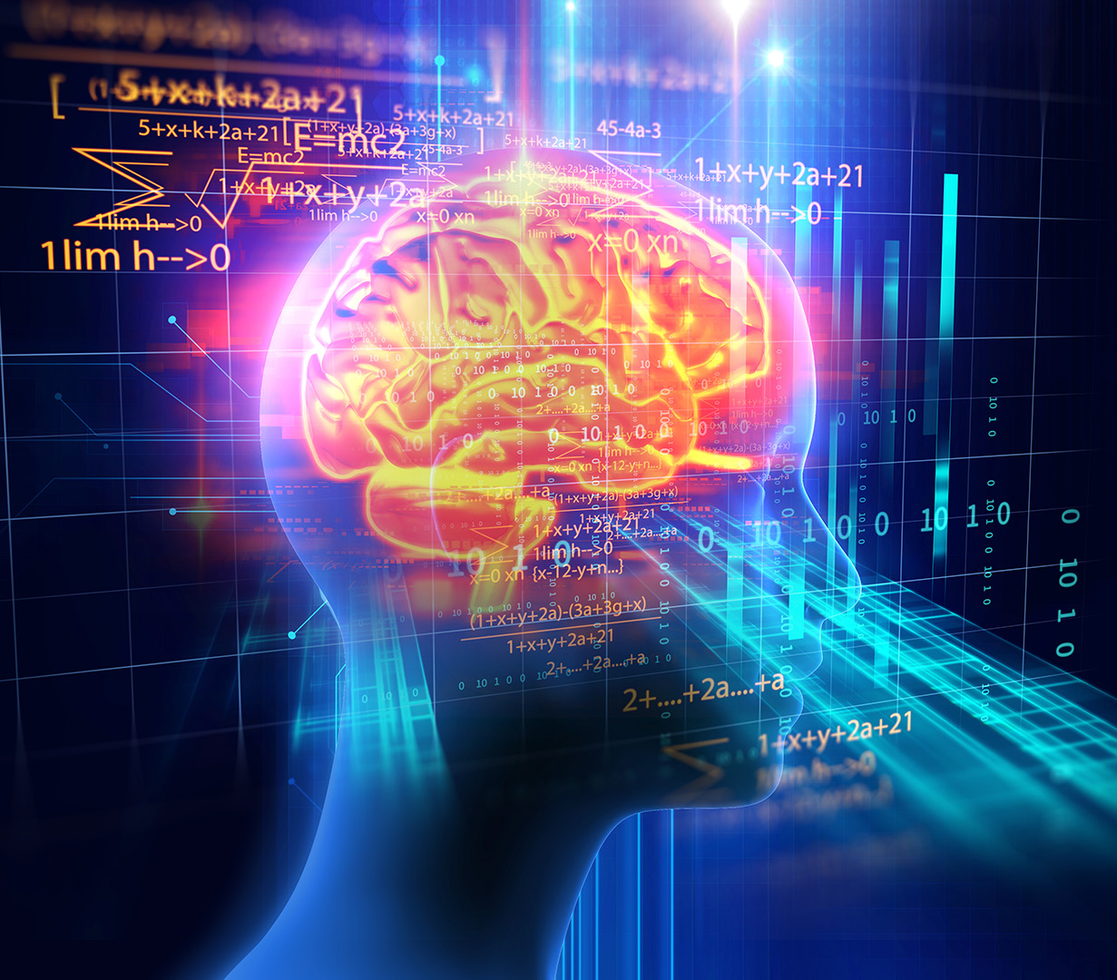
Нейрофизиология
1. Получаем информацию
2. Сигналы от органов чувств передаются нейронам
3. Мозг передает сигналы к мышечным тканям
4. Управление органами движения
Эти сигналы и есть информация в нейрофизиологии

Slide 17
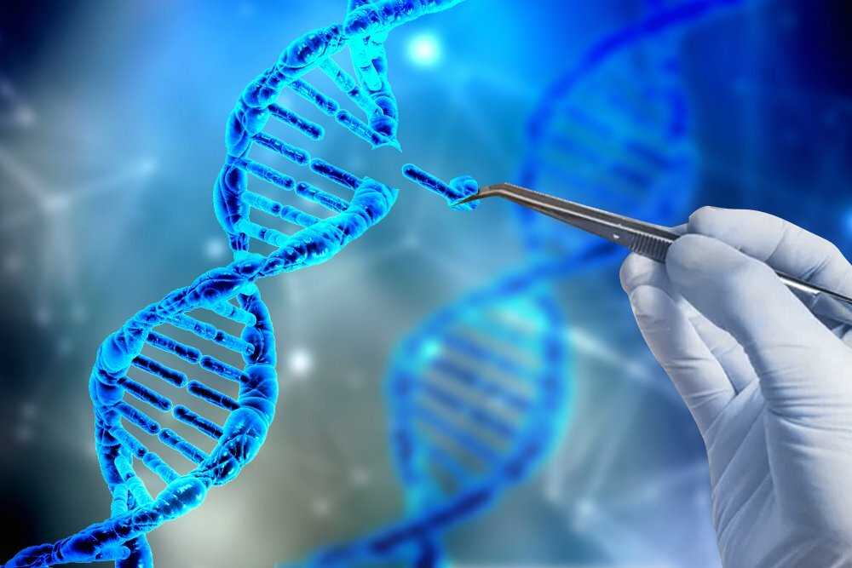
Генетика
Наследственная информация заложена в структуре ДНК. Своеобразный код, определяющий функционирование всего организма (рост, развитие, болезни)
Передача наследственной информации происходит от поколения поколению

Slide 18
Свойства информации
актуальность
объективность
понятность
полнота
достоверность
1
2
3
4
5

Slide 19


В это году лето было жаркое и засушливое
Если вы считаете, что эта информация актуальна – поднимите руку

Slide 20

На следующем уроке будет самостоятельная работа по этой теме
Если вы считаете, что эта информация актуальна – поднимите руку

Slide 21

Фильмы Marvel гораздо интереснее, чем фильмы DC
Если вы считаете, что эта информация объективна – поднимите руку

Slide 22
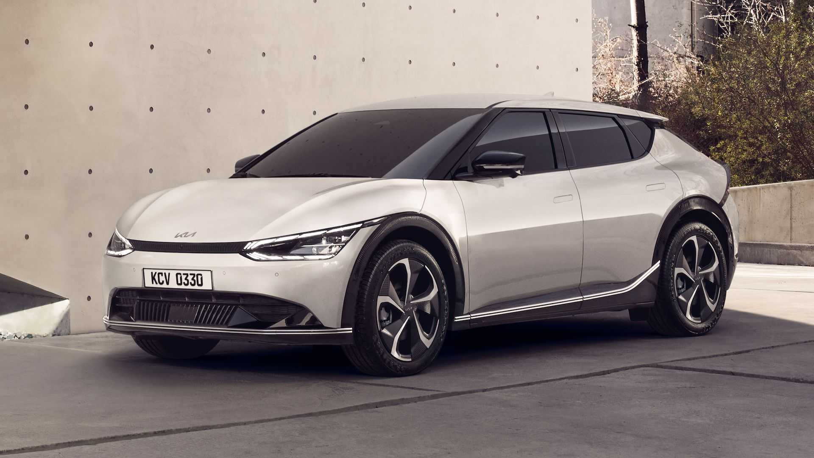
По итогам европейского конкурса «Автомобиль года-2022» лучшей моделью признан электрический Kia EV6
Если вы считаете, что эта информация объективна – поднимите руку

Slide 23

Если вы считаете, что эта информация понятна – поднимите руку

Slide 24
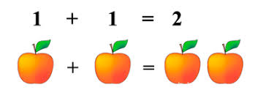
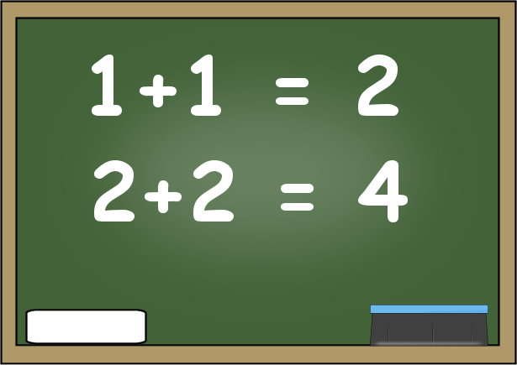
Если вы считаете, что эта информация понятна – поднимите руку

Slide 25

8 декабря 2022 года в 19.00 в Волгоградской филармонии состоится концерт «Metalika show» с симфоническим оркестром
Если вы считаете, что эта информация полная – поднимите руку

Slide 26
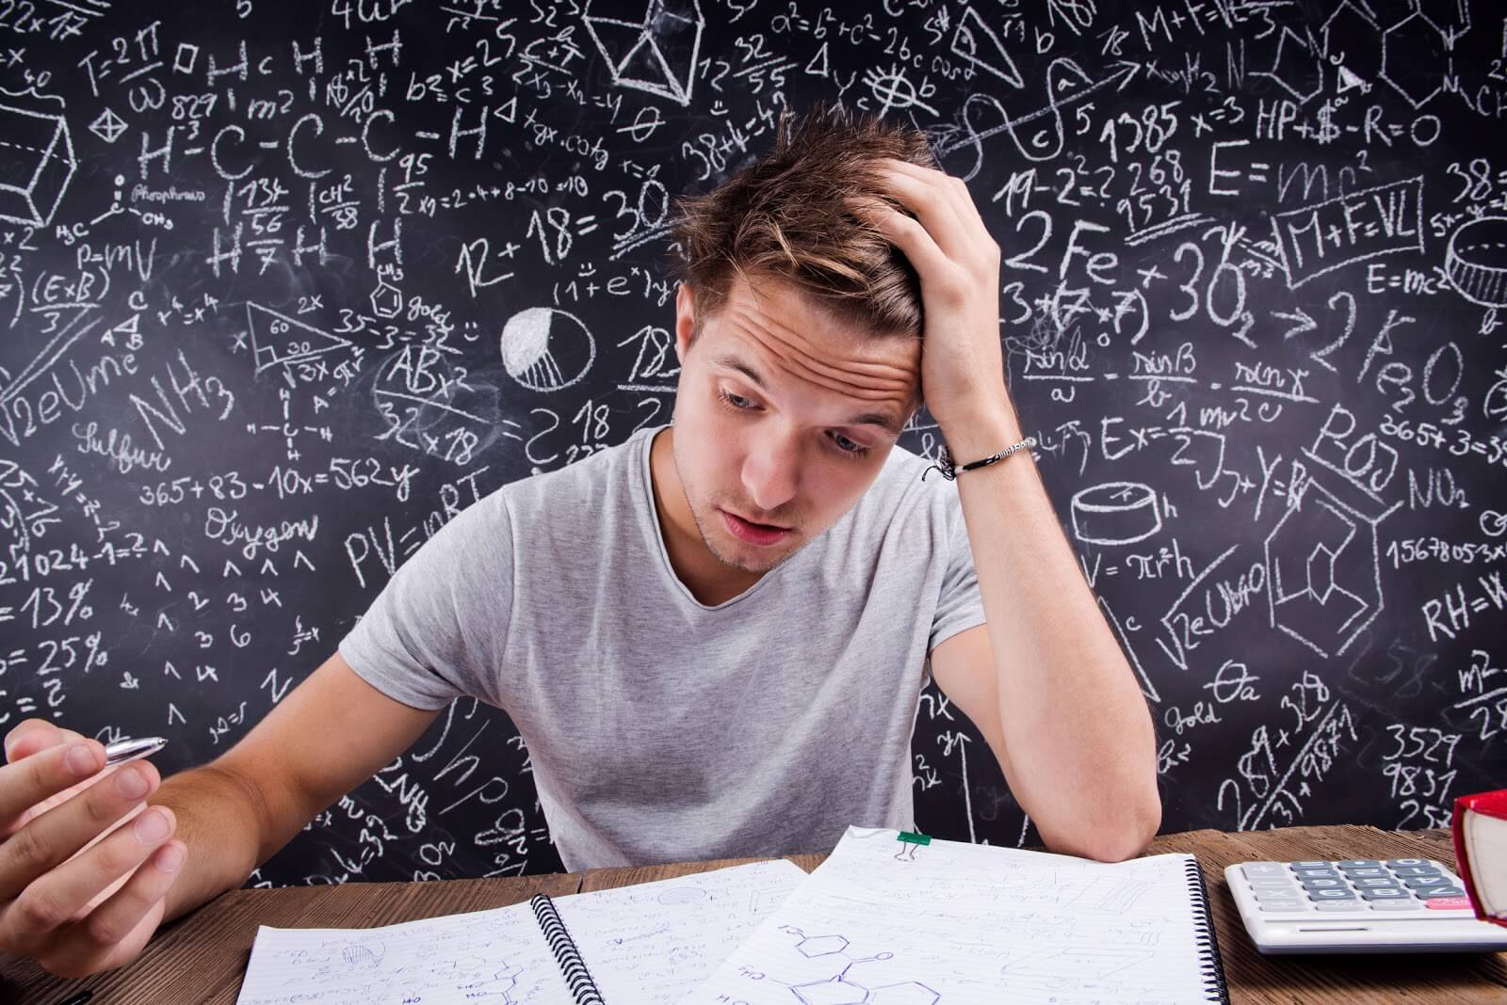
В апреле-мае мы будем писать административную итоговую работу по информатике
Если вы считаете, что эта информация полная – поднимите руку

Slide 27
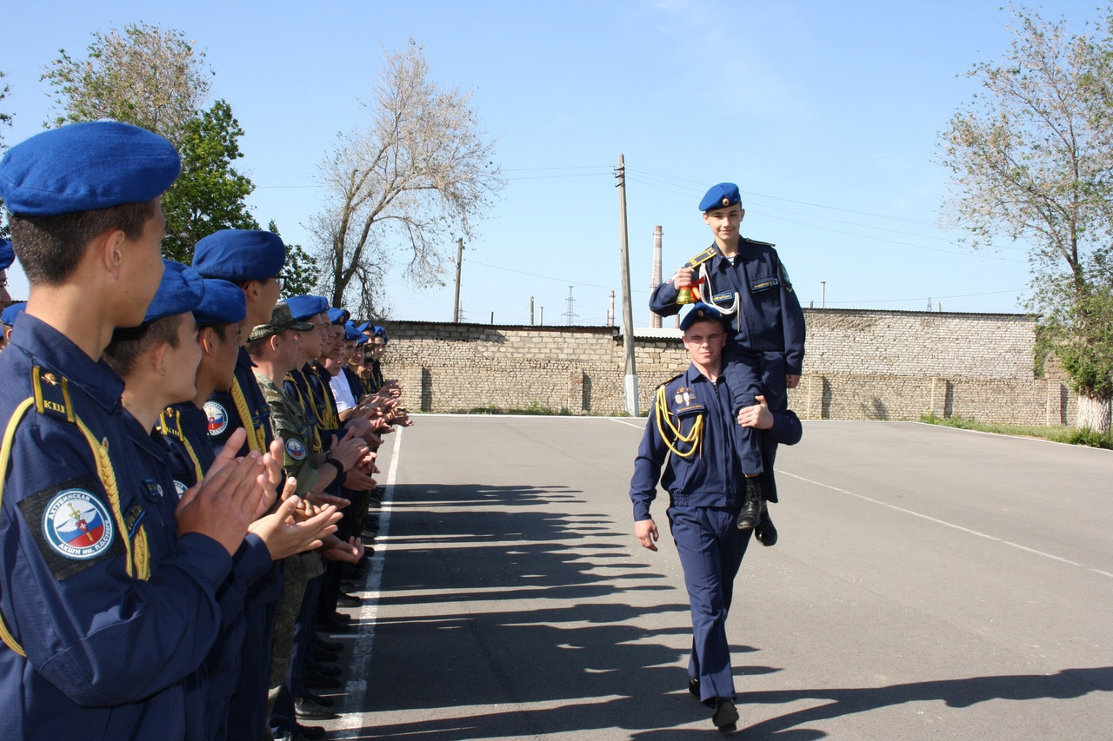
В кадетской школе все уроки по 40 минут, а большая перемена - 30 минут
Если вы считаете, что эта информация достоверная – поднимите руку

Slide 28
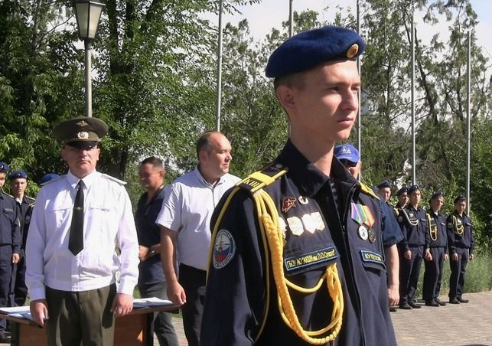
В прошлом году из нашей кадетской школы выпустились 2 золотых медалиста
Если вы считаете, что эта информация достоверная – поднимите руку

Slide 29
Итоги урока
д/з §1 стр. 11-15 конспект учить, готовимся к С/Р
Конспект урока

Slide 30
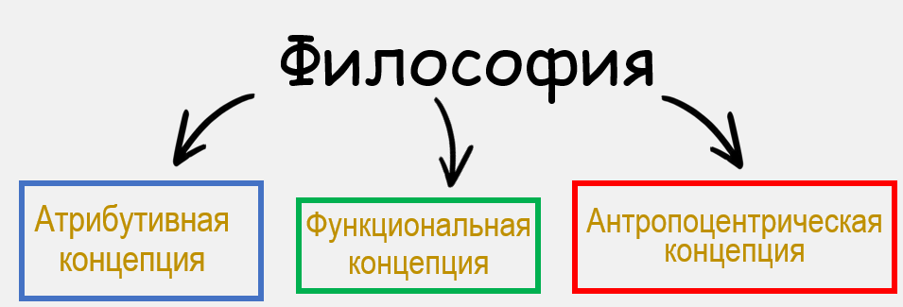
Конспект урока
Информация с точки зрения человека - сведения, знания о мире, которые человек получает с помощью органов чувств
По способу восприятия
Свойства информации
Виды информации
актуальность
объективность
понятность
полнота
достоверность
Зрительная
Вкусовая
Обонятельная
Осязательная
Тактильная
Слуховая
Аудиальная
Термин «информация» в различных областях науки
Теория связи (К.Шеннон)
Кибернетика (Н.Винер)
Нейрофизиология
Генетика

